Slide 1

INTERSPORT LJUNGBY

Slide 2
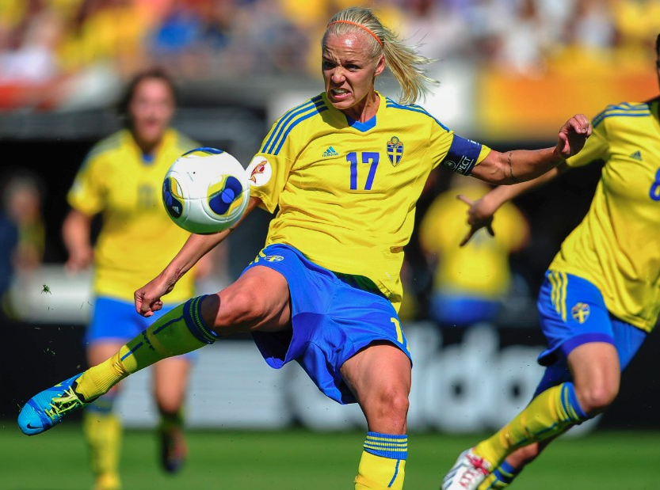

WORKSHOP - SPELREGLER
Skoutprovning Herr & Dam Klubbstugan 6 mars 17.30 – 20.00
Overallutprovning Klubbstugan 14 – 15 mars 16.00 – 20.00
Fotbollsmässa Butik 16 mars 16.00 – 19.00
Ungdomsdagar Butik 30 – 31 mars 10.00 – 19.00
Ungdomsdagar Butik 19 april 10.00 – 19.00
Efterbeställningar overaller

Slide 3
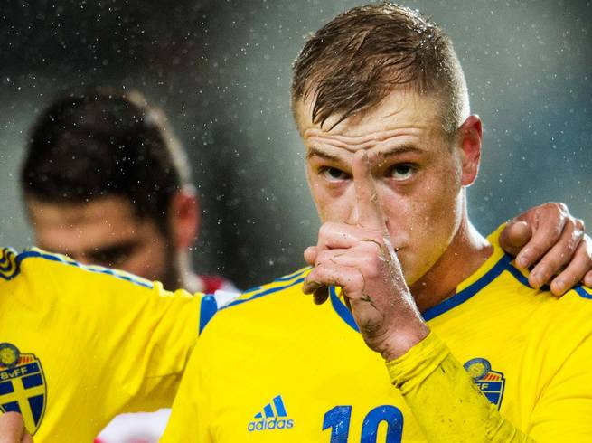
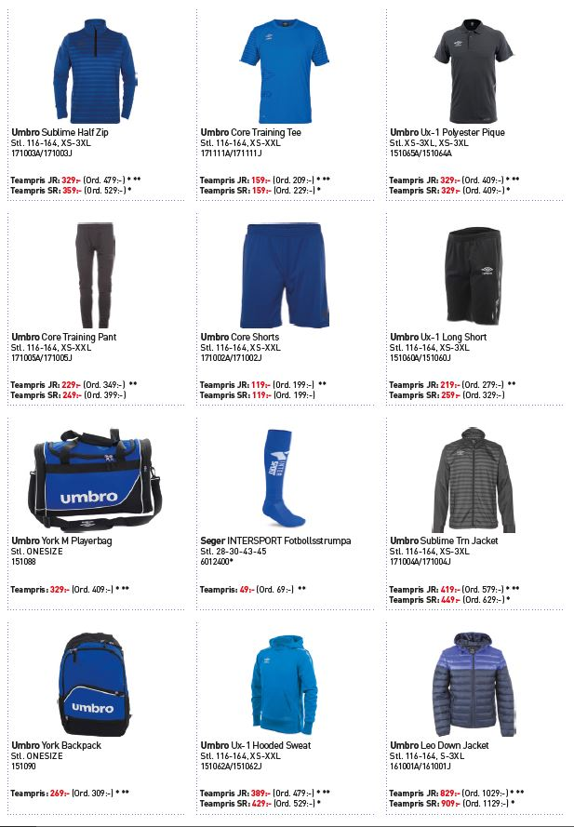
LJUNGBY IF
KOLLEKTION 2017

Slide 4
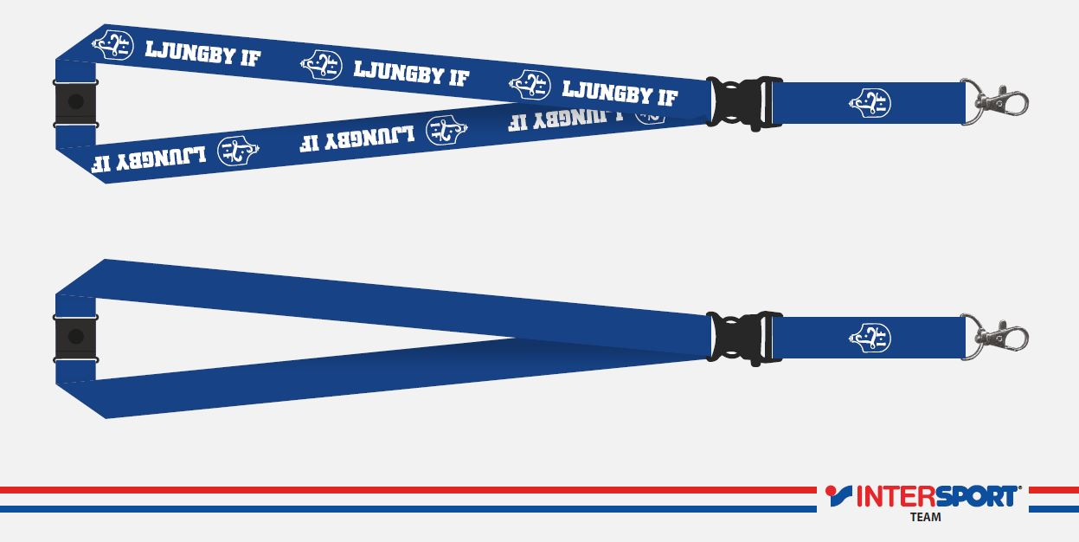
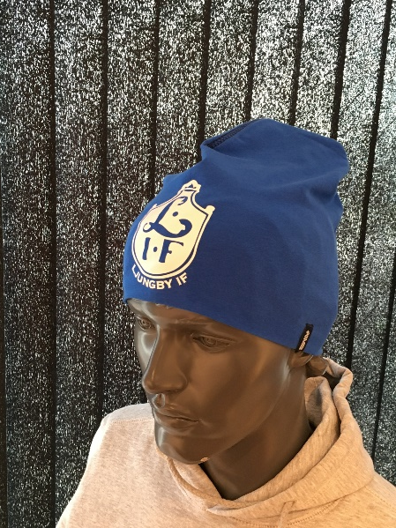
LIF PRODUKTER / CUPKLÄDER
T-shirt Inkl logga Fr 49:-
Mössor inkl logga Fr 69:-
Nyckelband 29:-
Ungdomsshorts, provstege i klubbstugan
Från och med fredag 17 feb

Slide 5
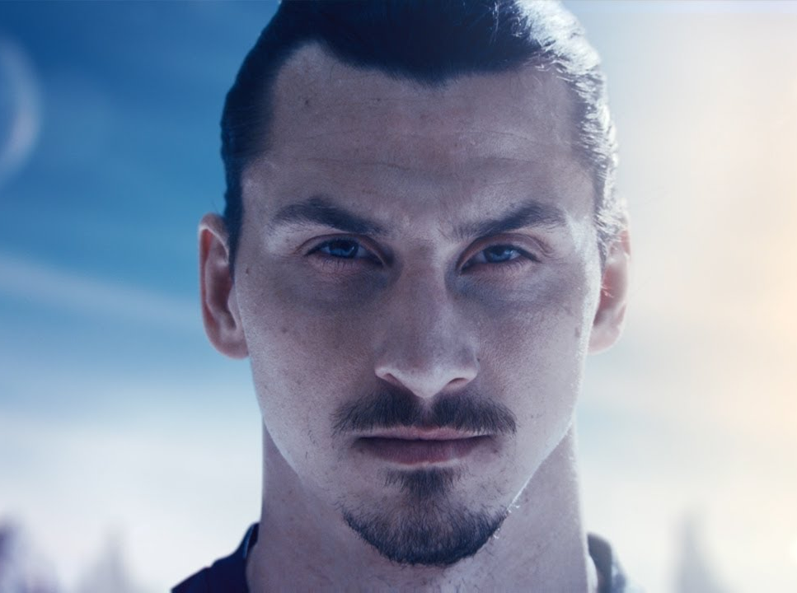
Kontaktperson:
Tommy.aronsson@intersport.se
Ansvariga fotbollsavdelning:
Oscar, Ossian, Arnel, Sara

